Slide 1
স্বা
গ
ত
ম

Slide 2
উপস্থাপনায়
পরিচিতি
রামপ্রসাদ রায়
সহকারী শিক্ষক
আড়পাড়া মাধ্যমিক বালিকা বিদ্যালয়
শালিখা, মাগুরা। mail:ramproshadray6@gmail.com
Mob.-01908-019103
শ্রেণিঃ 7ম
বিষয়ঃ সাধারণ বিজ্ঞান
অধ্যায়ঃ ১ম
অনুজীব
Notes:
NOTE: To change images on this slide, select a picture and delete it. Then click the Insert Picture icon in the placeholder to insert your own image.

Slide 3
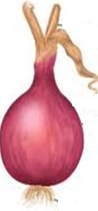
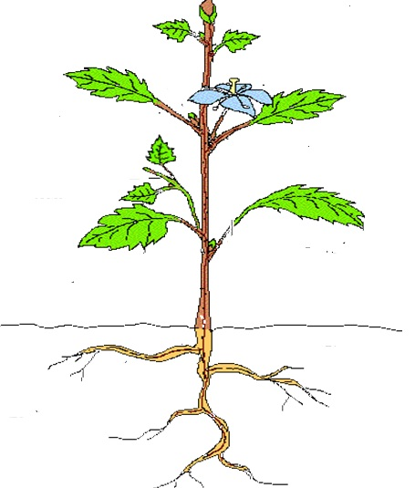
দুটি উদ্ভিদের ছবি দেখা যাচ্ছে
যখন কোন কান্ডের আকৃতিগত ও অবস্থানগত পরিবর্তন ঘটে তাকে আমরা কি ধরণের কান্ড বলতে পারি ?
উপরের চিত্রে কি দেখা যাচ্ছে ?
চিত্রে দুটি উদ্ভিদের কান্ড কি একই রকম ?
না, একই রকম নহে ?

Slide 4
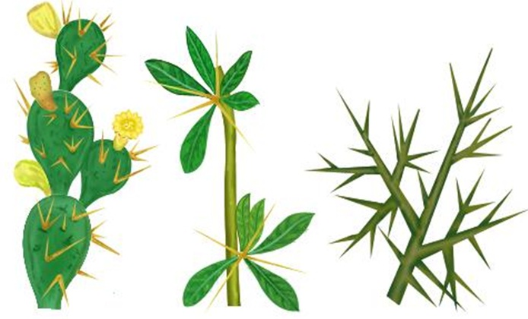
রূপান্তরিত কাণ্ড
বিজ্ঞান- পৃষ্ঠা :২৬ পাঠ: ৫-৭

Slide 5
শিখনফল
এ পাঠ শেষে শিক্ষার্থীরা ---
১.রূপান্তরিত কাণ্ডের ধারণা বর্ননা করতে পারবে
২. রূপান্তরিত কাণ্ডের গঠন ব্যাখ্যা করতে পারবে
৩. বিভিন্ন রূপান্তরিত কাণ্ডের কাজ ব্যাখ্যা করতে পারবে ।

Slide 6
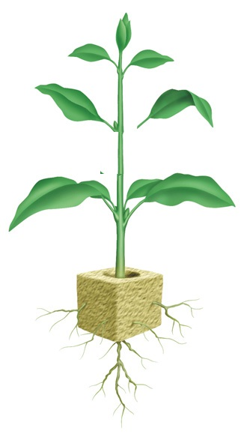
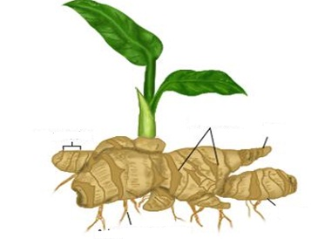
চিত্র দুটি লক্ষ কর –কাণ্ড দুটি কী একরকম ?
কেন এই রূপান্তর হয় ?
অগ্রমুকুল
পর্ব
পর্বমধ্য
পাতা
শল্কপত্র
অগ্রমুকুল
কক্ষমুকুল
পর্বমধ্য
পর্ব
কক্ষমুকুল
এই কান্ডের আকার আকৃতি ভিন্ন
রূপান্তরিত কাণ্ড
স্বাভাবিক কাণ্ড
বিশেষ কাজ সম্পাদনের জন্য রূপান্তর

Slide 7
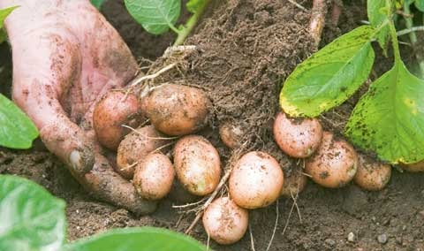
চিত্রের কান্ড মাটির নীচে অবস্থান করার জন্য এধরণের কান্ডের নাম কী বলতো ?
চিত্রের কাণ্ড মাটির নীচে না উপরে অবস্থান করে ?
মাটির নীচে,সেজন্য বর্ণহীন
ভূনিম্নস্থ রূপান্তরিত কাণ্ড

Slide 8
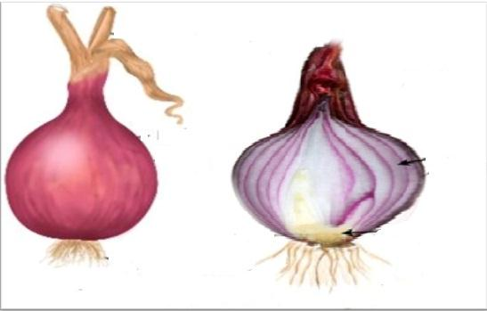
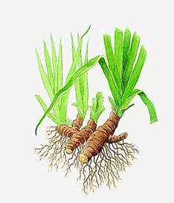
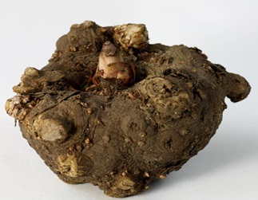
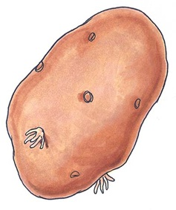
চিত্রের কান্ডে সাধারণ কাণ্ডের কোন কোন অংশ আছে ?
চিত্রের কাণ্ডটি মাটির নীচে কীভাবে অবস্থান করছে ?
টিউবার/ স্ফীত কন্দ :
চিত্রের কাণ্ডের আকার কেমন ?কেন এই আকার ?
চিত্রের কাণ্ডের আকৃতি ও অবস্থান কেমন ?
চিত্রের কাণ্ড দেখতে কেমন ?
গুড়িকন্দ
বাল্ব/কন্দ
রাইজোম
শুকনো শল্কপত্র
রসালো শল্কপত্র
চোখ
শল্কপত্র
শীর্ষ মুকুল
পর্বমধ্য
অগ্রমুকুল
কাক্ষিক মুকুল
অংকুর
কাণ্ড
পর্ব
অস্থানিক গুচ্ছ মুল
অস্থানিক মূল
এবার ভিডিওটি দেখি
কক্ষমুকুল
খাদ্য সঞ্চয়ের ফলে আকার গোলাকার বা ডিম্বাকার
খাদ্য সঞ্চয় করে সমান্তরাল ভাবে
খুবই ক্ষুদ্র , গোলাকার, উত্তল
গোলাকার, গুঁড়ির মত

Slide 9
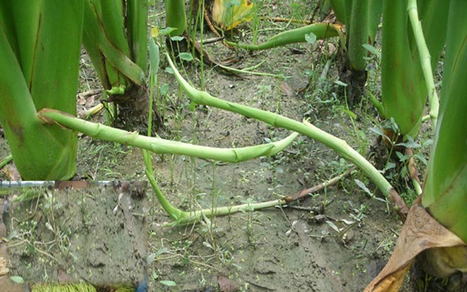
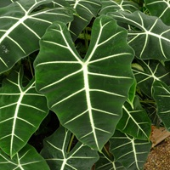
চিত্রে কী দেখছ ?
মাটিতে ওবায়ুতে অবস্থান করার জন্য চিত্রের কান্ডের নাম কী ?
চিত্রের কান্ডের কিছু অংশ মাটিতে ওকিছু অংশ বায়ুতে/ মাটির উপরে অবস্থান করছে ।
অর্ধ-বায়বীয় রূপান্তরিত কাণ্ড

Slide 10
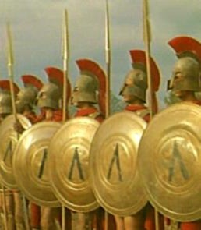
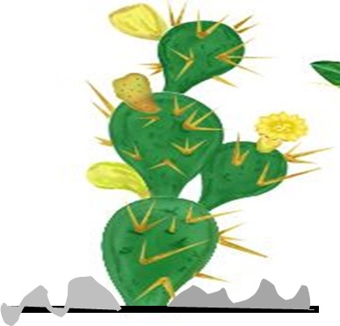
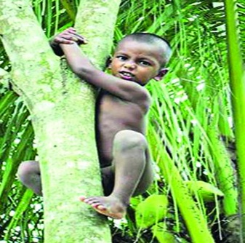
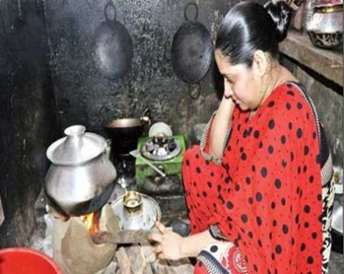
চিত্রের কাণ্ডের নাম কী ?
চিত্রের কাণ্ডের অবস্থান কোথায় ?
চিত্রের কাণ্ড সাধারন কান্ডের মত কেন নয় ?
বিশেষ কাজ-খাদ্য তৈরী,আরোহণ,আত্নরক্ষা ইত্যাদি কাজের জন্য রূপান্তর
বায়বীয় রূপান্তরিত কাণ্ড
অবস্থান মাটির উপরে ,বায়ুতে

Slide 11
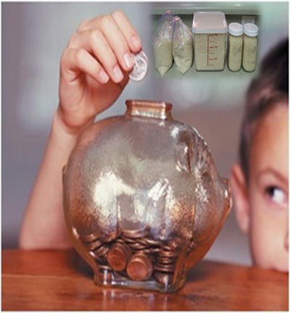
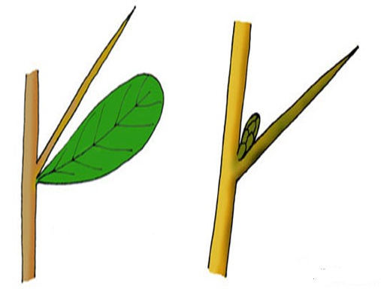
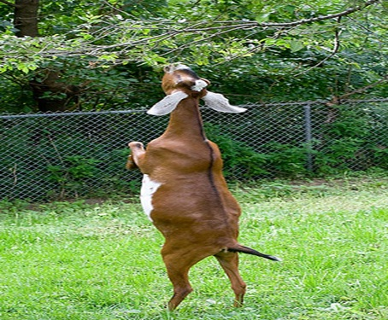
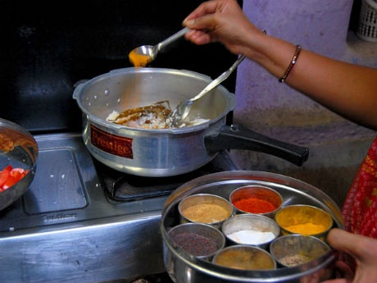
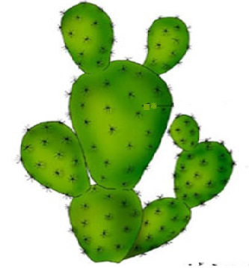
ছাগলটি কী করছে ?
চিত্রে কী প্রস্তুত হচ্ছে ?
চিত্রের উদ্ভিদগুলোর কাণ্ডের কাজ?
কাজ
চিত্রের ছেলেটি কী করছে ?
চিত্রের উদ্ভিদের কাণ্ডের কাজ কী?
চিত্রের উদ্ভিদের কাণ্ডের কাজ কী ?
গাছের পাতা খাচ্ছে
খাদ্য সঞ্চয়
পয়সা সঞ্চয়
খাদ্য প্রস্তুত
জীব-জন্তুর আক্রমণ থেকে গাছকে রক্ষা করা
খাদ্য প্রস্তুত

Slide 12
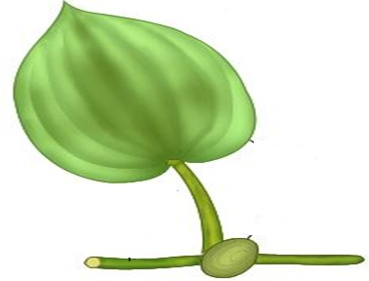
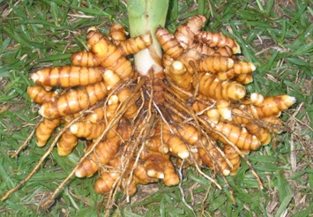
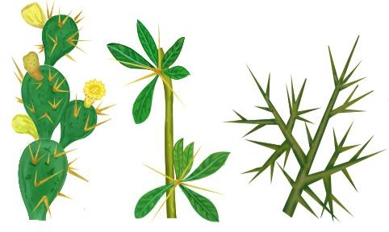
মূল্যায়ন
2. চিত্রে প্রদর্শিত নমুনাটি কোন কাণ্ডের উদাহরণ ?
১.চিত্রের কাণ্ডটি -- ?
৩.চিত্রের কাণ্ডের কাজ নিচের কোনটি ?
ক.খাদ্য সঞ্চয়
খ.আরোহণ
ক.স্বাভাবিক কাণ্ড
ক.অফসেট
খ. গুড়িকন্দ
খ.রূপান্তরিত কাণ্ড
গ.অর্ধ-বায়বীয় রূপান্তরিত কাণ্ড
গ. রাইজোম
ঘ.বায়বীয় রূপান্তরিত কাণ্ড
গ.আত্নরক্ষা
ঘ. টিউবার
ঘ.আকর্ষন

Slide 13
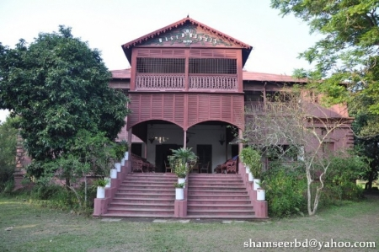
বাড়ীর কাজ
রাইজোম জাতীয় কান্ড কিভাবে খাদ্য সঞ্চয় করে তা লিখে আনবে।

Slide 14
ধন্যবাদ

